Slide 1
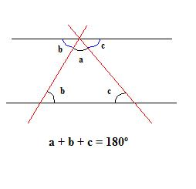
Matemática II – 8° ano Profª.: Giselle
A soma das medidas dos ângulos internos de um triângulo qualquer é igual a 180°.

Slide 3
Qual é a soma dos ângulos internos de um heptágono regular? O heptágono possui 7 lados.
Si = (n – 2) . 180º Si = (7 – 2) . 180º Si = 5 . 180º Si = 900º
A soma dos ângulos internos de um heptágono é de 900º.

Slide 4
Quantos lados possui um polígono cuja soma dos ângulos internos é igual a 2.340º? S = (n – 2) . 180º
2.340º = (n – 2) . 180º 2.340º = 180ºn – 360º 2.340° + 360° = 180ºn 2.700° = 180°n 180n = 2.700° n = 2.700°/180º n = 15 O polígono possui 15 lados.

Slide 5
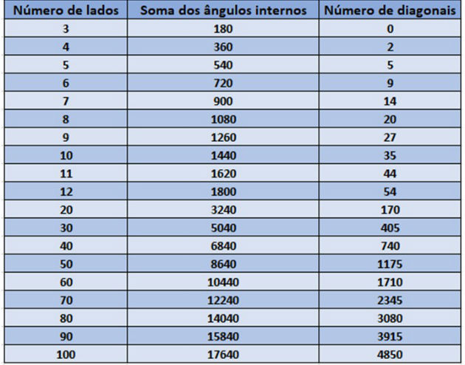

Slide 6
Número de diagonais de um polígono.

Slide 7
D = diagonal
N = número de lados

Slide 9
Exemplos: cálculos de diagonais (D)

Slide 10
Exercícios do livro de Matemática
Peço que façam as anotações importantes deste conteúdo no caderno de vocês!
Exercícios do livro; pág.: 173 (7 ao 12);
pág.: 176 e 177 (13 a 19).
Saudades de todos!!!
Não desanimem...ânimo galera!
Bjs, profª.: Giselle

